Slide 1

Tienda Veterinaria:
Furry Friends
Diego Eduardo Osorio
Sebastián Castro
Yuri Andrea Peña Aldana

Slide 2

Logo:

Slide 3
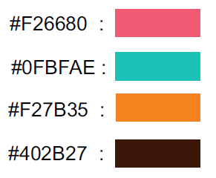
Paleta de colores:

Slide 4



/´
Fuentes de la pagina:´

Slide 5
Objetivo:´
Tener un mayor reconocimiento de la marca.
Aumentando las ventas de productos en un
15% y en servicios en un 25%, a la fecha del 2025.

Slide 6
Publico objetivo:
Es cualquier persona que tenga una mascota.
Personas que viven en la zona de influencia de la
Tienda, es el más importante ya que son las
personas que tienen más probabilidades
de visitar mi tienda con regularidad.
Personas que están interesadas en la salud
y el bienestar de sus mascotas.

Slide 7
/´
Misión:
Para nosotros es muy importante brindar a
los propietarios de nuestras mascotas los mejores
productos y servicios de
alta calidad, que necesitan para mantener
a sus mascotas sanas y felices,
con una vida larga y saludable.
Basados en el esfuerzo y compromiso de
nuestro equipo de trabajo.

Slide 8
En el año 2027 Ser una empresa moderna y sólida, reconocida por su alta calidad en sus productos, servicios y con proyección internacional.
/´
Visión:

Slide 9
Trabajo en equipo Pasión por el trabajo Atención de calidad Compromiso
Valores:

Slide 10
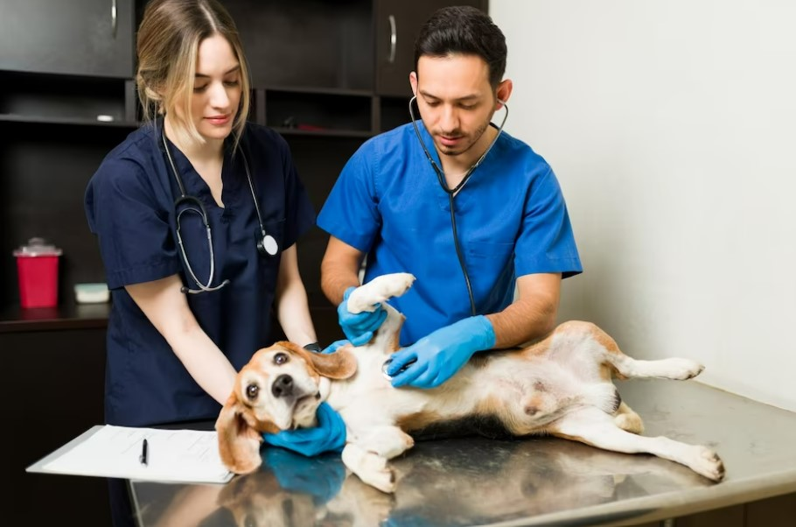
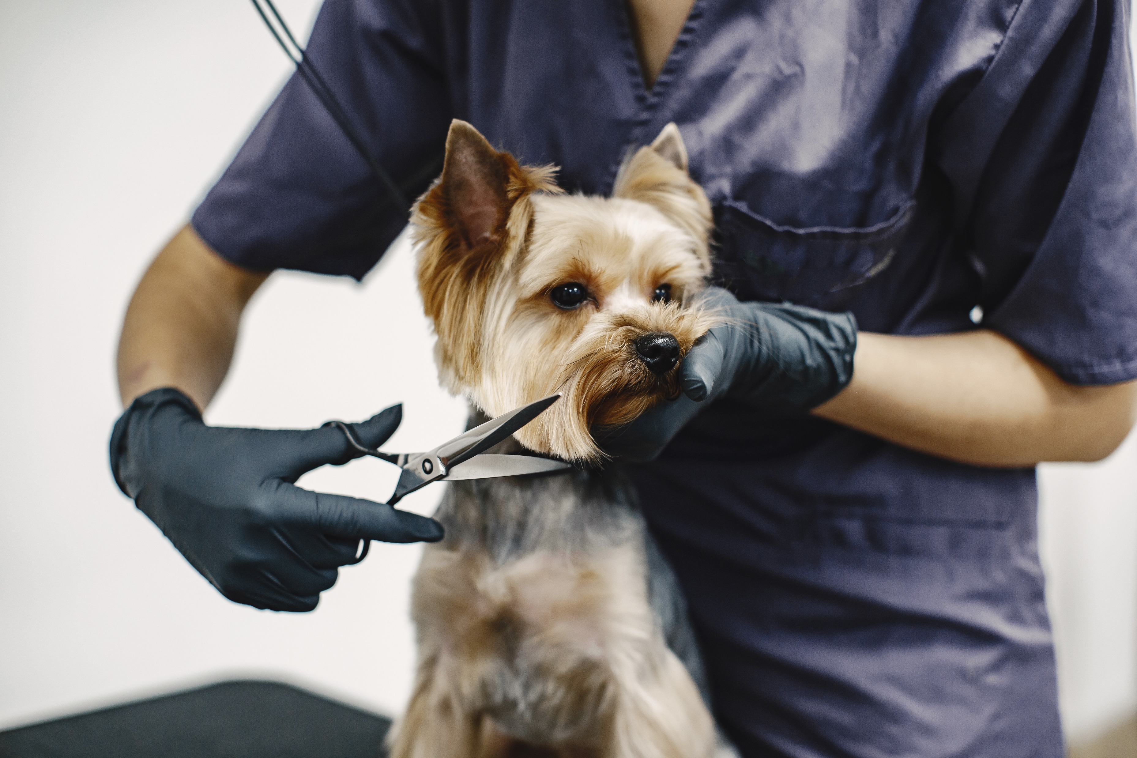
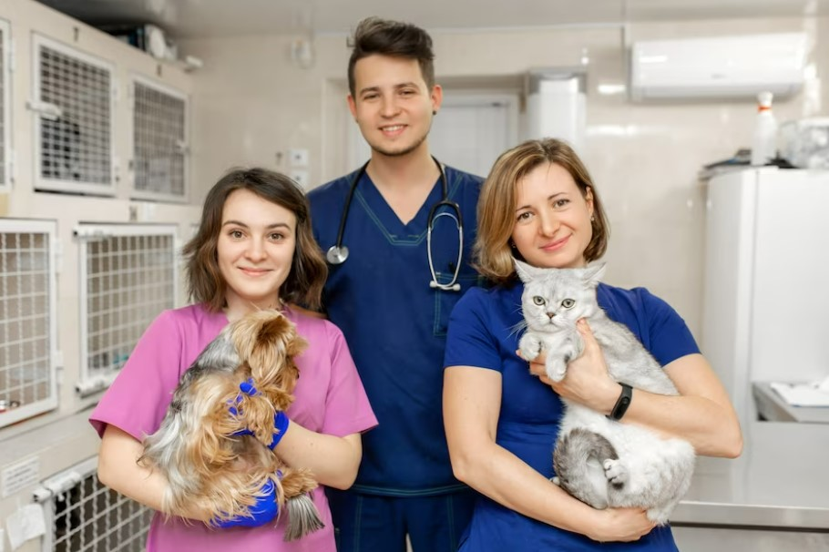
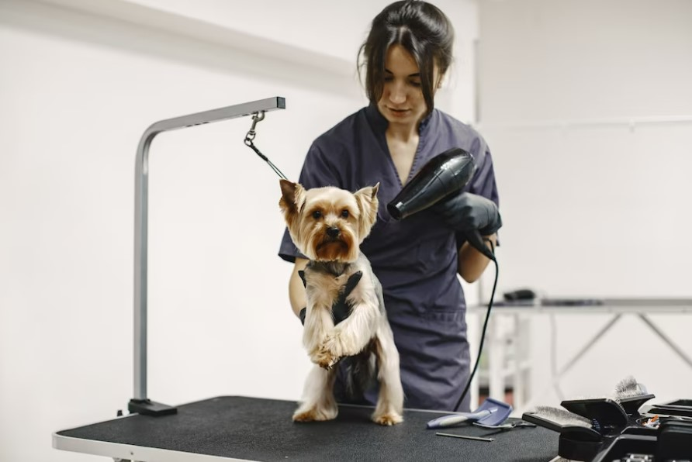
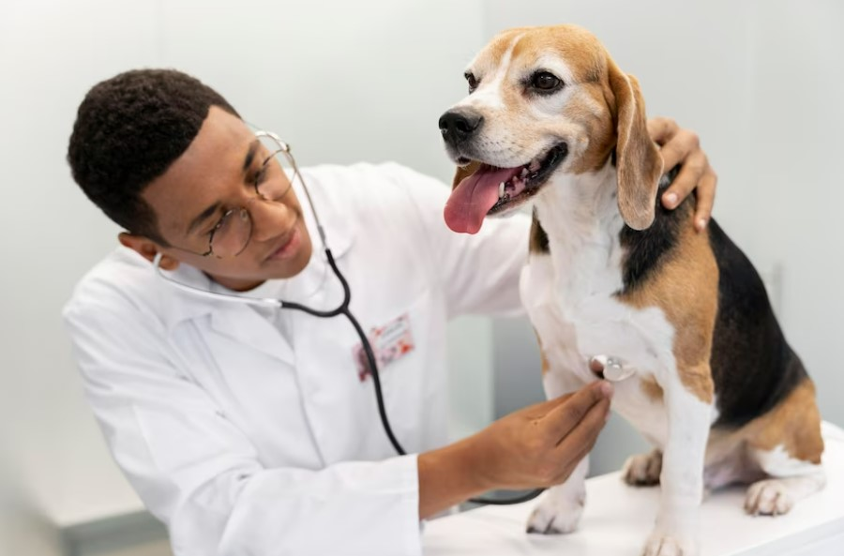
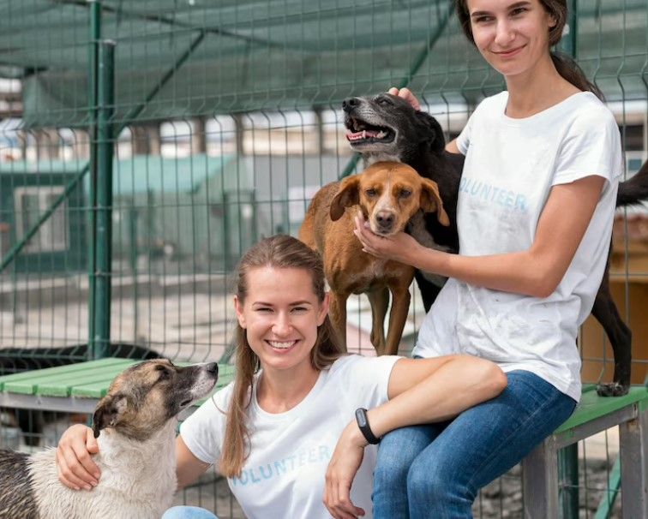
Imágenes:
/´
Urgencias
Peluquería
Equipo de trabajo
Belleza
Consulta veterinaria
Guardería

Slide 11








Iconos:
Carrito de compra
Botón de búsqueda
Mapa
Cirugías
Usuario
Alimentos
Juguetes
Urgencias

Slide 12

Redes Sociales:
Furry_Friends
(+57) 3208764566
Furry_Friends

